Slide 1
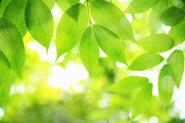
Fotosíntesis
BIOL 3063
This Photo by Unknown Author is licensed under CC BY-SA
Notes:
‹#›

Slide 2
Objetivos:
Describir cuál es el rol de la luz y los pigmentos en la fotosíntesis.
Describir las reacciones principales que ocurren en la fotosíntesis.
Identificar los pigmentos fotosintéticos.
Entender la relación entre la fotosíntesis y los largos de onda que absorben los pigmentos.
Explicar qué ocurre en la cromatografía de papel.

Slide 3
Fotosíntesis
Fotosíntesis es un proceso donde la energía solar es convertida en energía química.
El carbono que fijan los organismos fotosintéticos es la fuente de las moléculas orgánicas usamos los organismos vivos.
Notes:
‹#›

Slide 4
La fotosíntesis es vital para la vida:
Muchos seres vivos dependen directa o indirectamente de la luz para conseguir su alimento.
La mayoría de los autótrofos son fotoautótrofos, o sea fabrican carbohidratos y otros compuestos utilizando el sol como fuente de energía y el bióxido de carbono como fuente de carbono.
El oxígeno del aire proviene de la fotosíntesis.
Al fijar carbono se remueve CO2 de la atmósfera, haciendo más lentos los efectos del calentamiento global.
Vea más del calentamiento global en: https://www.youtube.com/watch?v=C7kD8Hvhi_Y
Notes:
‹#›

Slide 5
Reacción de fotosíntesis
Carbohidratos: fuente de almacenamiento de energía.
La energía lumínica ayuda a romper la molécula de agua para producir ATP.
Notes:
‹#›

Slide 6
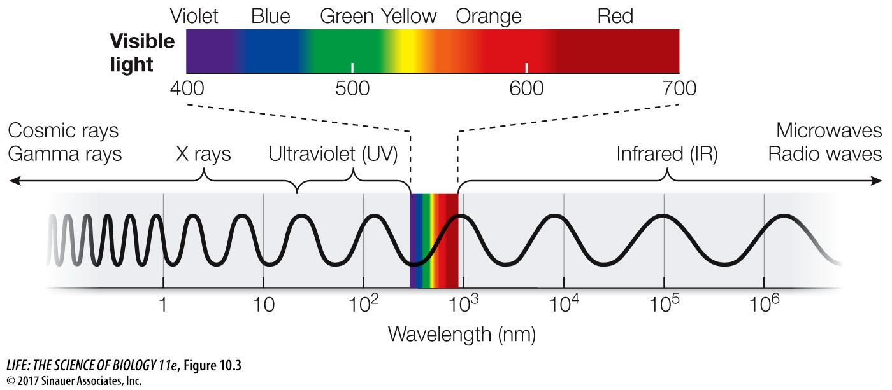
La fotosíntesis usa la luz visible.
La luz visible, de ondas intermedias, tiene la energía suficiente para causar un cambio químico sin destruir las moléculas biológicas. Ej. Largos de onda muy cortos alteran o rompen los enlaces químicos de las proteínas y el ADN.
¿Cuáles son los colores del espectro de luz visible?
Notes:
‹#›
A wavelength is from the top of a crest to the top of another crest. The electromagnetic spectrum ranges from gamma rays to radio waves. The visible light spectrum is from about 400 to 750 manometers (1 billionth of a meter). The short high frequency waves of gamma rays have too much energy and break the hydrogen bonds. The longer waves of heat, microwaves and radio waves do not have enough energy and are absorbed by the water in the plant.

Slide 7
Cuando la luz choca con la materia, parte de la energía de la luz se absorbe y se convierte en otras formas de energía.
Cuando la luz del sol choca con los pigmentos fotosintéticos, se absorbe parte de la energía lumínica, que, eventualmente, se convierte en energía química. Esta energía se va a almacenar en moléculas de glucosa, que se producen en parte de las reacciones de fotosíntesis.
Notes:
‹#›

Slide 8
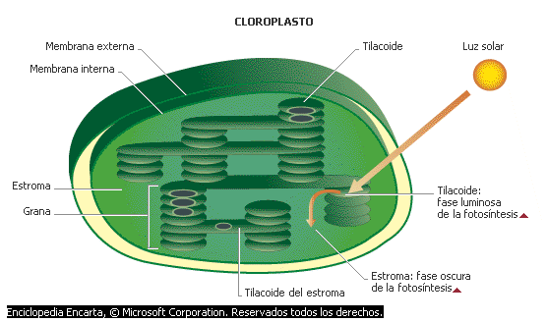
En plantas:
La fotosíntesis se lleva a cabo en los cloroplastos de las hojas o tallos jóvenes.
Los cloroplastos contienen los pigmentos que absorben energía del sol.
La membrana interior del cloroplasto rodea el estroma, donde los tilacoides se agrupan formando granas.
Notes:
‹#›
Importante! Recuerde que las plantas no son los únicos organismos que llevan a cabo fotosíntesis. Estroma es el fluido que rodea las granas.

Slide 9
Pigmentos fotosintéticos
La luz es capturada por pigmentos fotosintéticos.
La clorofila a es el pigmento principal y se encuentra en todas las plantas, en algunos protistas y cianobacterias.
Los pigmentos accesorios amplían el rango de ondas lumínicas que pueden ser absorbidas durante la fotosíntesis.
Ejemplos de pigmentos accesorios son: carotenoides, clorofila b, xantofilas.
Notes:
‹#›

Slide 10
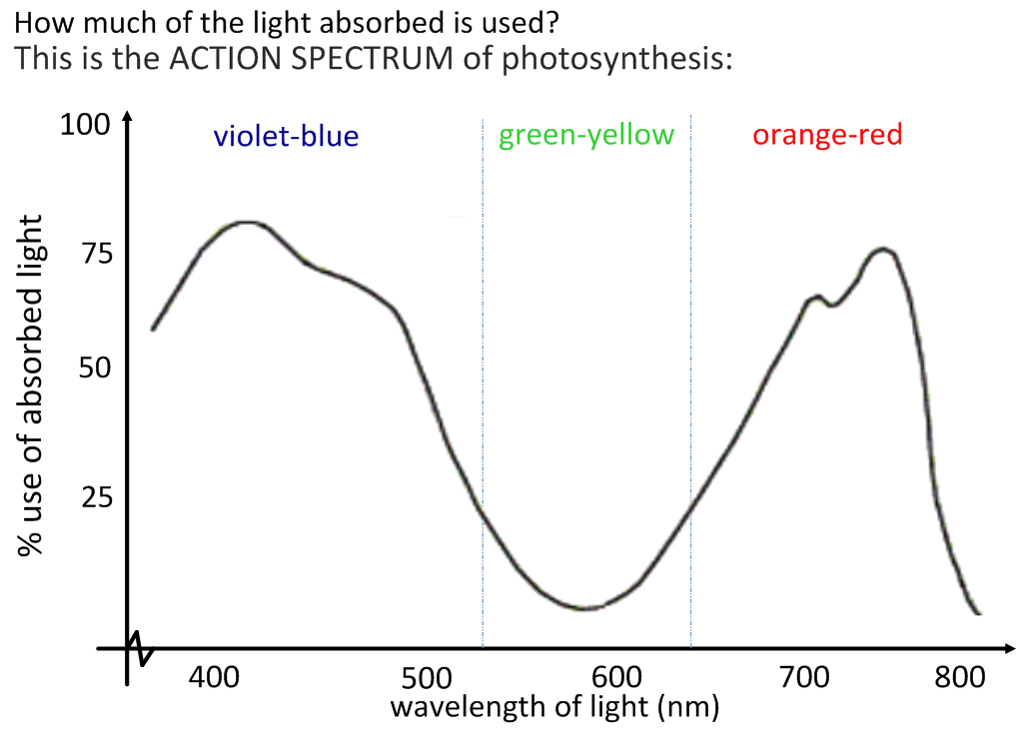
Espectro de absorción de la fotosíntesis de plantas terrestres: muestra los largos de ondas que son usados en la fotosíntesis.
Notes:
Action spectrum of photosynthesis shows wavelengths used for light dependent reactions. Different colours are different wavlengths. The green region is not used, so green light is reflected and seen.
‹#›

Slide 11
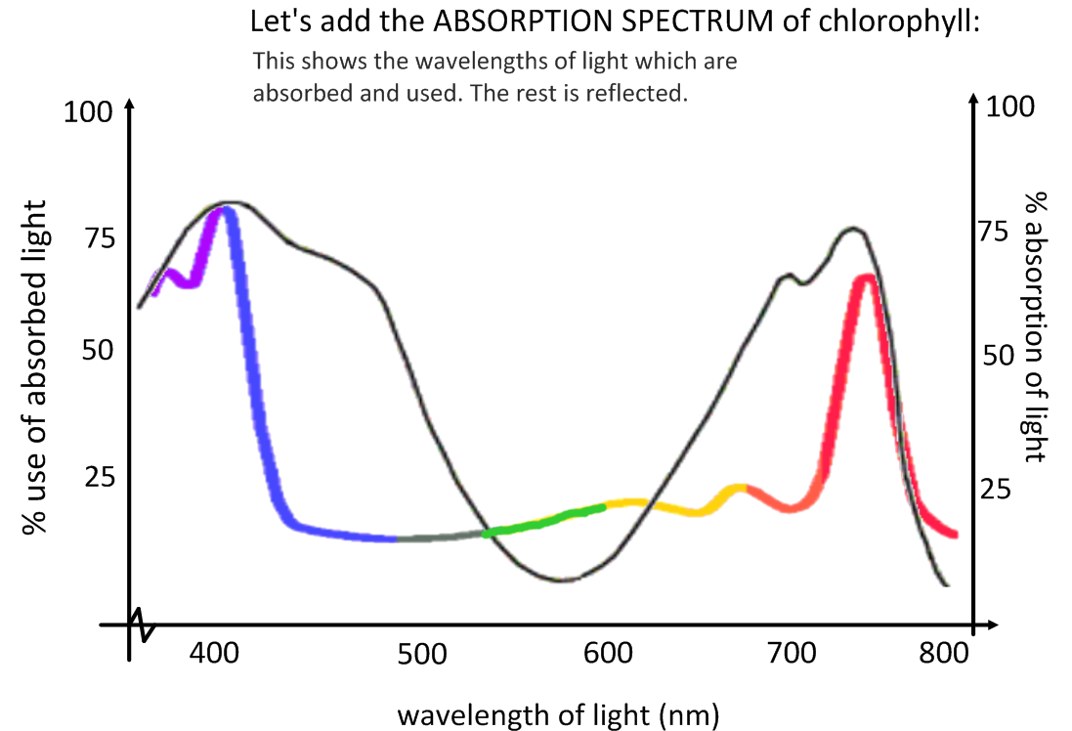
Espectro de absorción de fotosíntesis en plantas terrestres y el espectro de absorción de clorofila a (El que ve en colores).
Action spectrum: Plot of photosynthetic rate against wavelengths of light. Photosynthetic rate can be measured by the amount of O₂ released.
Notes:
Puede ver que ambos espectros no son iguales, por qué?
‹#›

Slide 12
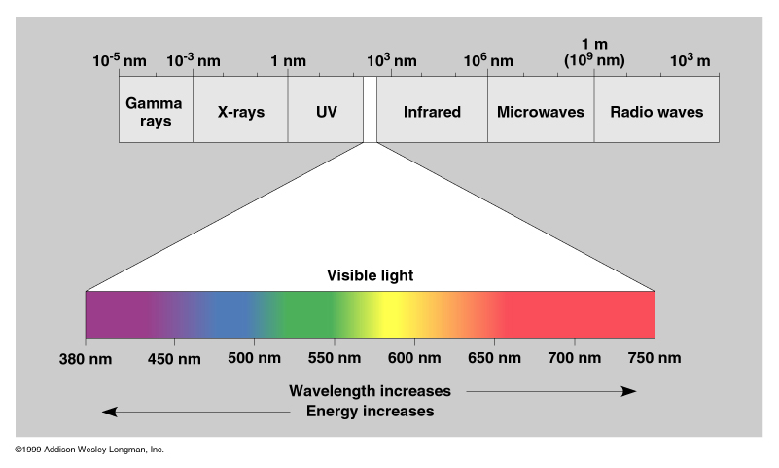
Espectro de absorción de varios pigmentos fotosintéticos:
Además de la clorofila a, los organismos fotosintéticos tienen pigmentos accesorios que amplían el rango de ondas lumínicas que pueden ser absorbidas durante la fotosíntesis.
Notes:
‹#›
Las plantas terrestres tienen pigmentos accesorios como lo son clorofila b, xantofilas y los carotenos. En organismos acuaticos podemos encontrar otros pigmentos especificos para atrapar los largos de onda que son filtrados en el agua. Por ejemplo las ficoeritrina y ficocianina en algas rojas, les permiten accesar largos de ondas correspondientes a colores rojos dentro del espectro de luz visible.

Slide 13
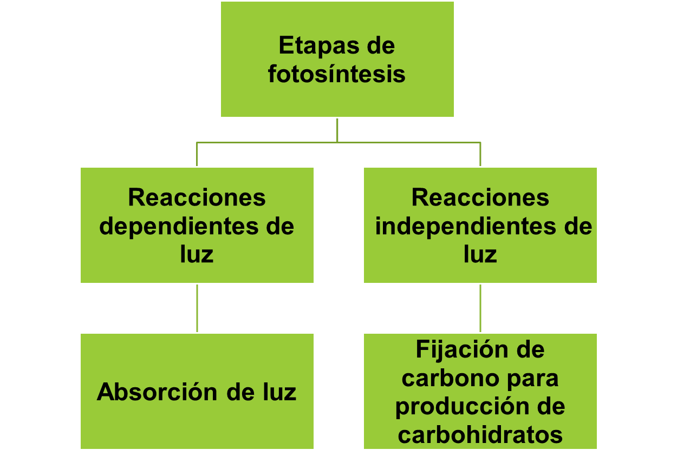
Notes:
‹#›

Slide 14
Fase dependiente de luz:
Ocurre en membrana de los tilacoides.
Se absorbe la luz solar y se convierte en energía química.
El agua se descompone.
Se libera oxígeno y protones (H+).
Los protones se usan para reacciones para sintetizar ATP y NADPH.
Notes:
‹#›

Slide 15
Fase independiente de la luz:
Ocurre en el estroma.
El CO₂ se usa para producir glucosa en el Ciclo de Calvin.
Se usan el ATP y el NADPH como fuente de energía.
La glucosa se puede usar o transformar en otros carbohidratos (ej. Almidón).
Notes:
‹#›

Slide 16
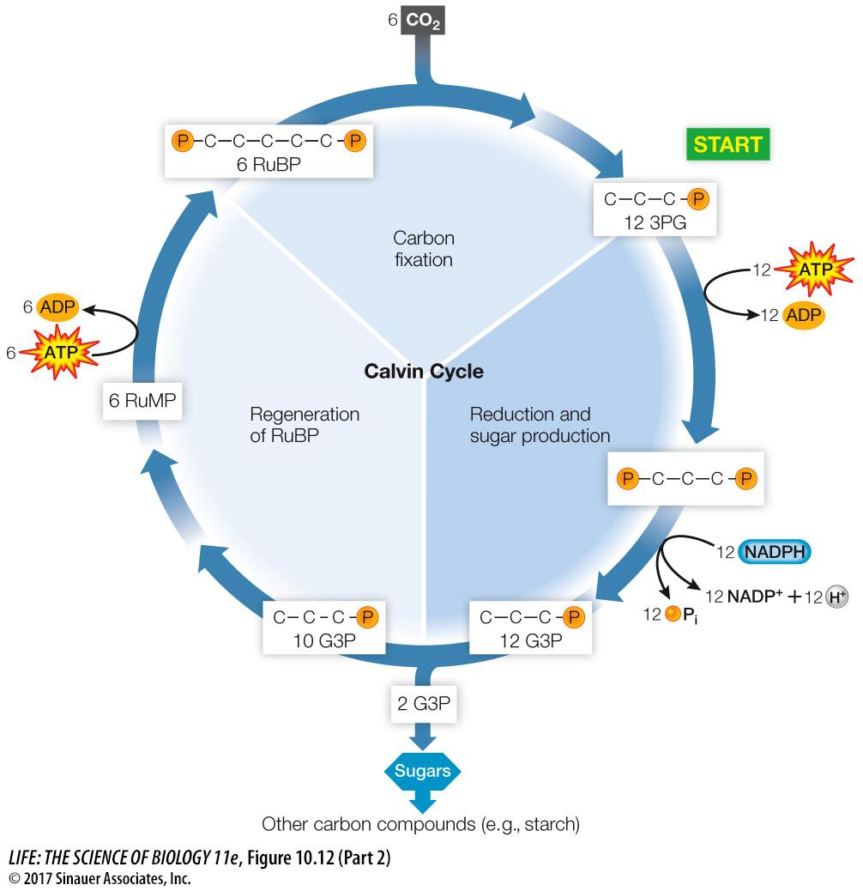
Notes:
Figure 10.12 The Calvin Cycle
The Calvin cycle uses the ATP and NADPH generated in the light reactions and CO₂ to produce carbohydrate. Six turns of the cycle produce the equivalent of one molecule of glucose, a hexose sugar.
‹#›

Slide 17
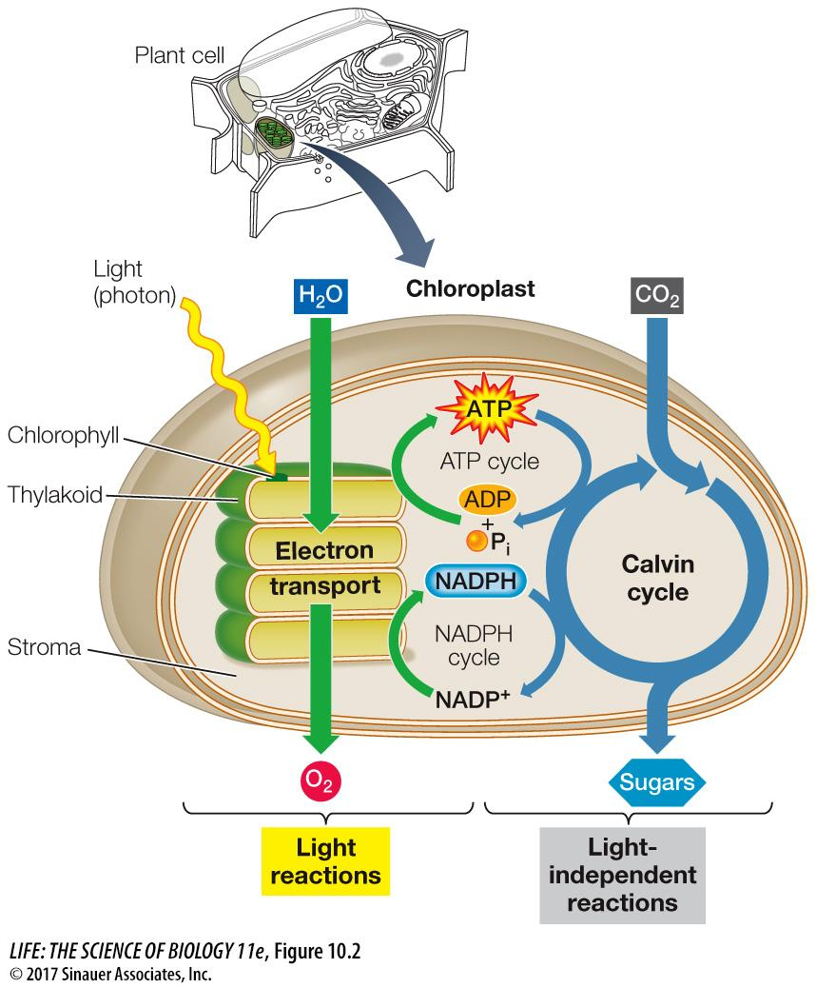
Figure 10.2 An Overview of Photosynthesis
Notes:
Figure 10.2 An Overview of Photosynthesis
Photosynthesis consists of two pathways: the light reactions and the light-independent reactions. These reactions take place in the thylakoids and the stroma of chloroplasts, respectively. See Figure 5.12 for more on the structure of chloroplasts.
‹#›

Slide 18
Resumen de los procesos de la fotosíntesis:
https://www.youtube.com/watch?v=PiAUPg4UrrE

Slide 19
Qué es cromatografía
Método físico de separación para separar los distintos componentes de una mezcla.
Se puede usar para: Separar los componentes de la mezcla, para obtenerlos más puros y que puedan ser usados posteriormente (etapa final de muchas síntesis).
Medir la proporción de los componentes de la mezcla (finalidad analítica).
Existen distintos tipos de cromatografía: de papel, de capa fina, de gases, de líquidos. Todas poseen una fase estacionaria y una fase móvil.

Slide 20
Cromatografía de papel
La fase estacionaria es “papel” y la fase móvil es el solvente.
La sustancia que será “arrastrada” por la fase móvil se separará dependiendo de la afinidad hacia el solvente y su peso.
Pregunta: ¿todas las tintas negras usadas en marcadores lavables son la misma mezcla?
¿Qué pasa si usamos distintos tipos de papel?
Vea el experimento en:
https://www.youtube.com/watch?v=C8u3-2FAYRI
IMPORTANTE: LOS MARCADORES TIENEN QUE SER “WASHABLE” (LAVABLES EN AGUA).

Slide 21
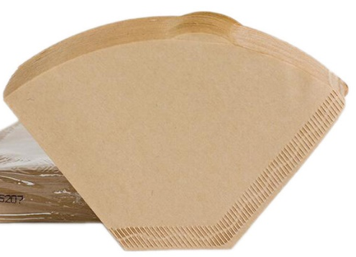
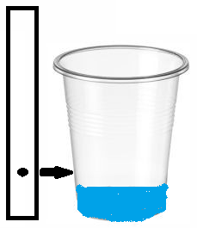
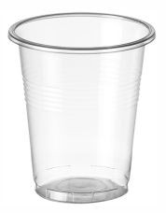
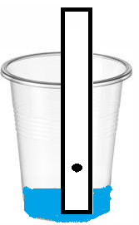
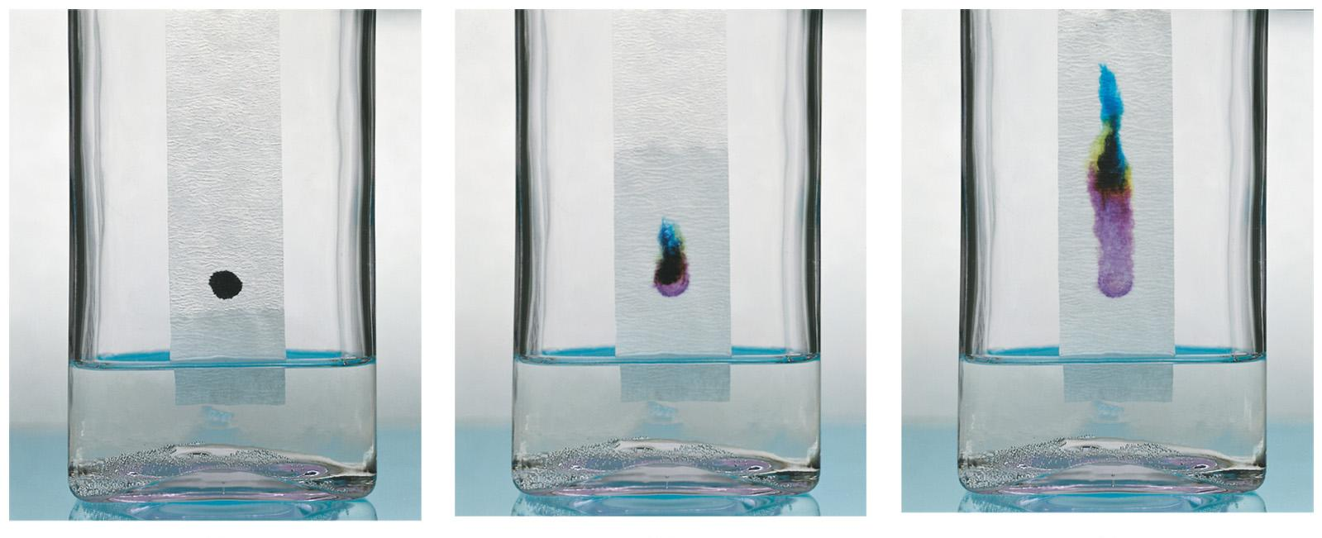
EJERCICIO 1: CROMATOGRAFÍA DE PAPEL
Añadir alcohol en el vaso (~1 cm)
Cortar una tira de filtro de café que toque el fondo y salga del vaso
Marque un punto con cada marcador lavable, que no toque el alcohol
Introduzca el papel y espere que se separen los pigmentos

Slide 22
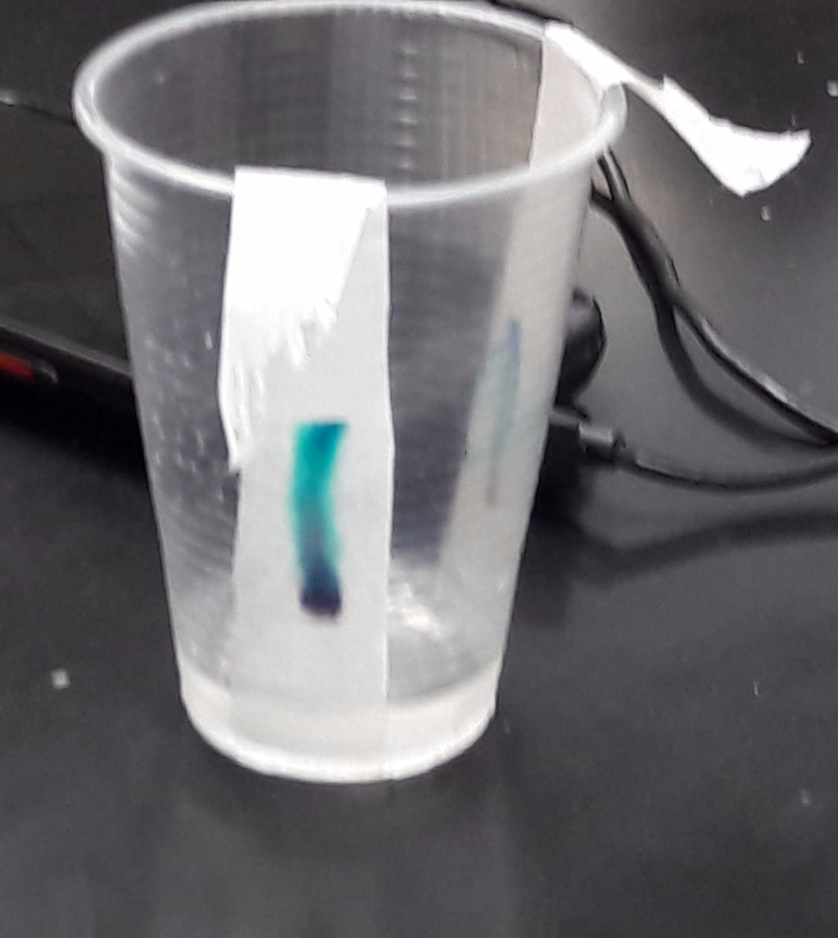
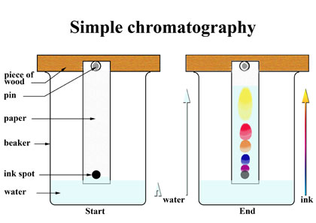
Ejemplo de cromatografía de papel
www.micromountain.com
Notes:
‹#›

Slide 23
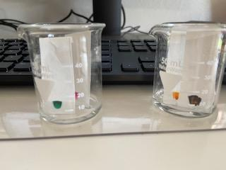
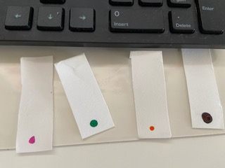
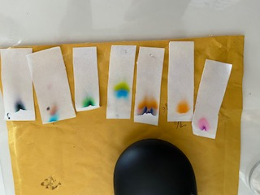
Cromatografía marcadores de varios colores:
Haga el experimento y comparta sus resultados.

Slide 24
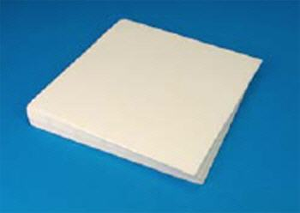
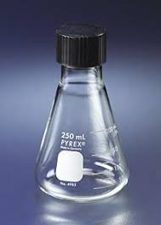
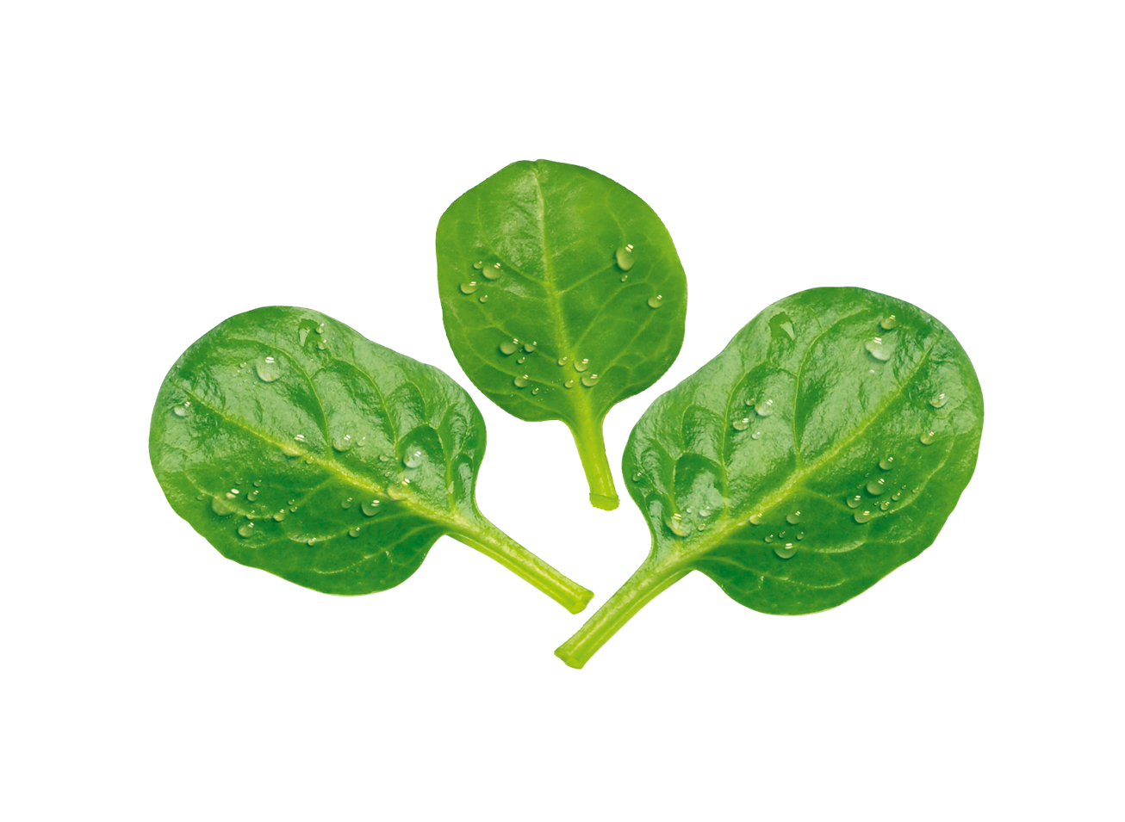
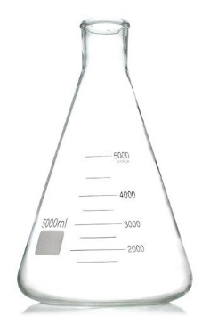
EJERCICIO 2. SEPARACIÓN DE LOS PIGMENTOS FOTOSINTÉTICOS DE LA HOJA - Materiales
En el experimento siguiente se usará cromatografía de papel para separar los pigmentos fotosintéticos presentes en las hojas de espinaca.
Papel de cromatografía
Solución de cromatografía
(éter y acetona)
Hoja de Espinaca
Tubo de ensayo con corcho
Una peseta
Erlenmeyer

Slide 25
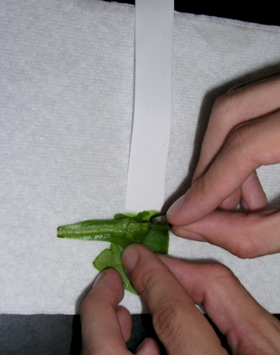
EJERCICIO 2. SEPARACIÓN DE LOS PIGMENTOS FOTOSINTÉTICOS DE LA HOJA – Procedimiento
1. Cortar un pedazo de papel de cromatografía a la medida del tubo sin que toque el fondo
2. Agregar solución de cromatografía hasta que toque donde quedaría la punta del papel
3. Hacer una marca con lápiz y transferir el pigmento al papel con la peseta rodándola (~20x). OJO que no toque la solución.
4. Meter el papel en el tubo, soportándolo con el gancho en el corcho
5. Ponerlo dentro de un Erlenmeyer (soporte) y esperar la separación de los pigmentos
Notes:
Manipular por arriba para evitar que se pegue la grasa de los dedos.
Vamos a ver que los pigmentos van a empezar a separarse. No se van a ver en una linea perfecta, se veran manchas.
‹#›

Slide 26
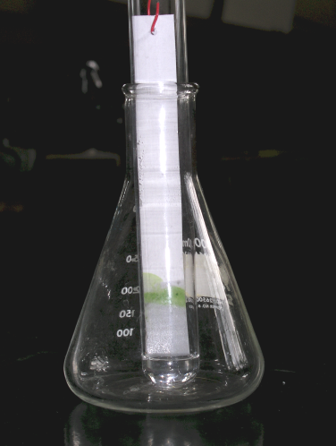
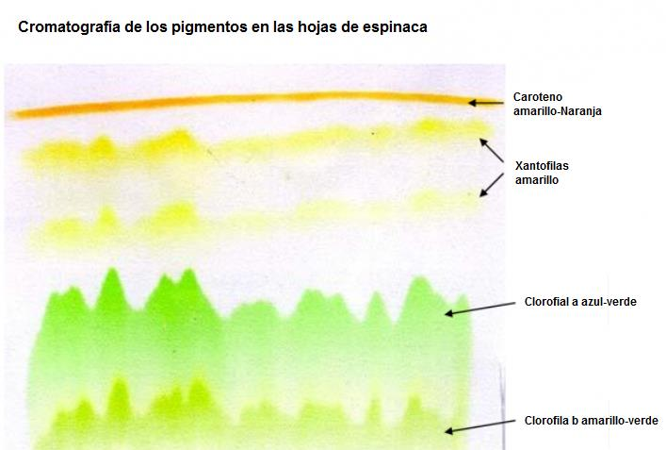
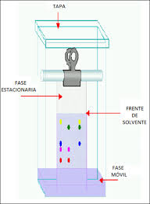
EJERCICIO 2. SEPARACIÓN DE LOS PIGMENTOS FOTOSINTÉTICOS DE LA HOJA - Resultados
Notes:
‹#›

Slide 27
Vea experimento en:
https://studylib.es/doc/4724178/cromatograf%C3%ADa-de-pigmentos-vegetales.
Los resultados son:

Slide 28
ROL DE LOS PIGMENTOS FOTOSINTÉTICOS
Las hojas de algunas plantas exhiben una gran variación de color (son variegadas). Algunas partes de las hojas tienen clorofila mientras otras partes tienen pigmentos no-fotosintéticos o no tienen pigmentos. En este experimento se identificará dónde en la hoja ocurre la fotosíntesis mediante la identificación de depósitos de almidón. Vea experimento en su separata y aquí abajo modificaciones:
Vea los experimentos 1 y 2 en: https://www.cienciaylapicero.com/los-3-mejores-experimentos-para-investigar-en-otono/
¿Por qué las hojas tienen varios tipos de pigmentos?

Slide 29
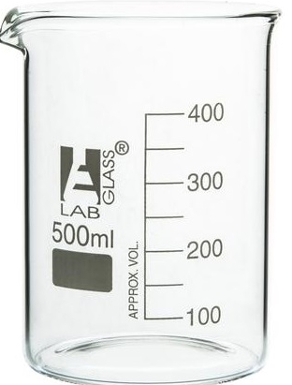
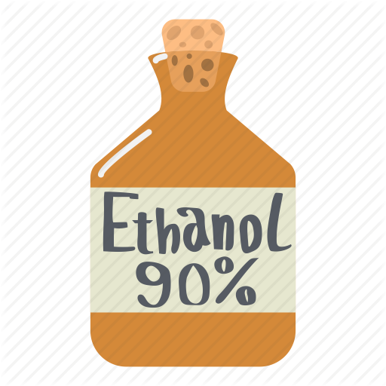
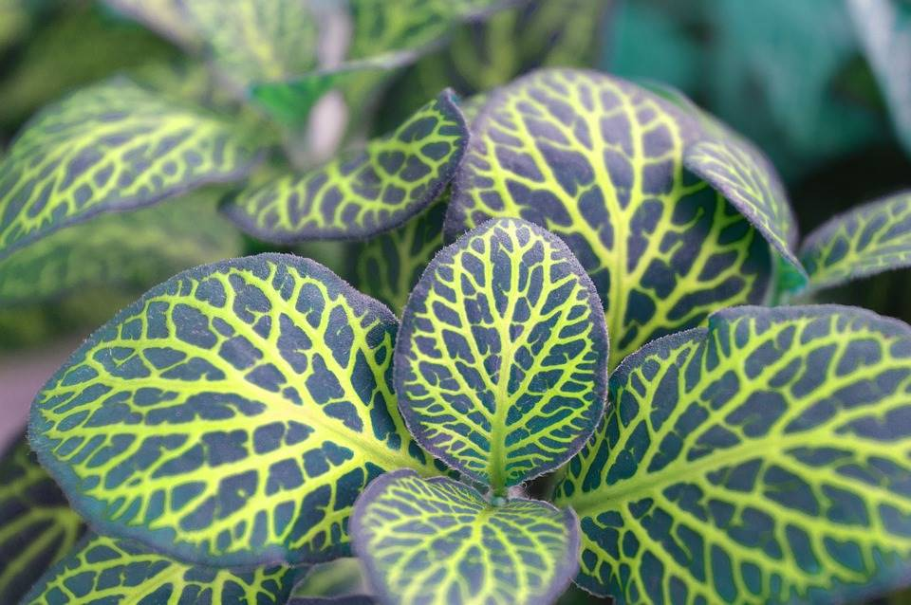
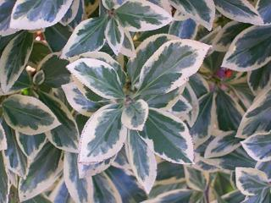
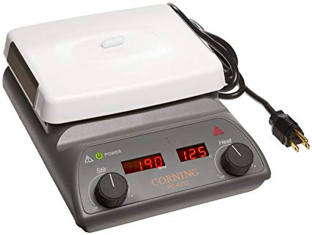
EJERCICIO 3. ROL DE LOS PIGMENTOS FOTOSINTÉTICOS (HOJAS VARIEGADAS)
Las hojas de algunas plantas exhiben una gran variación de colores (son variegadas). Algunas partes de las hojas tienen clorofila mientras otras partes tienen pigmentos no-fotosintéticos o no tienen pigmentos. En este experimento se identificará dónde en la hoja ocurre la fotosíntesis mediante la identificación de depósitos de almidón.

Slide 30
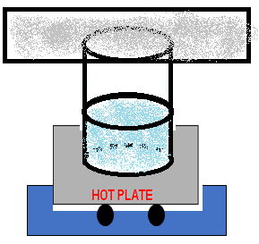
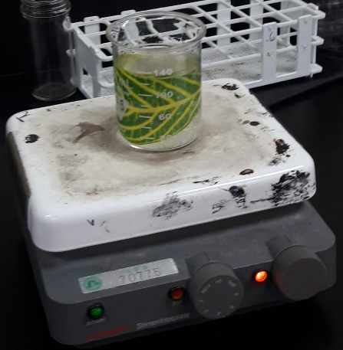
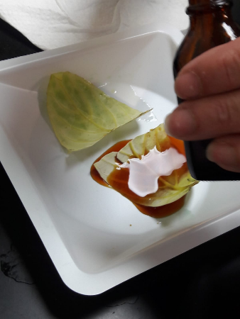
EJERCICIO 3. ROL DE LOS PIGMENTOS FOTOSINTÉTICOS (Hojas variegadas) Procedimiento (2 por laboratorio)
Coleus sp.
1. Hervir 140 ml de Etanol (tape el “beaker” para que no se evapore)
2. Calcar el patrón de la hoja e identificar los colores de cada parte
3. Introduzca una hoja de la planta en el etanol para blanquearla (el etanol debe quedar verde)
4. Retire la hoja con unas pinzas, coloque en una placa petri y agregue yodo. Observe que ocurre

Slide 31
